Slide 1
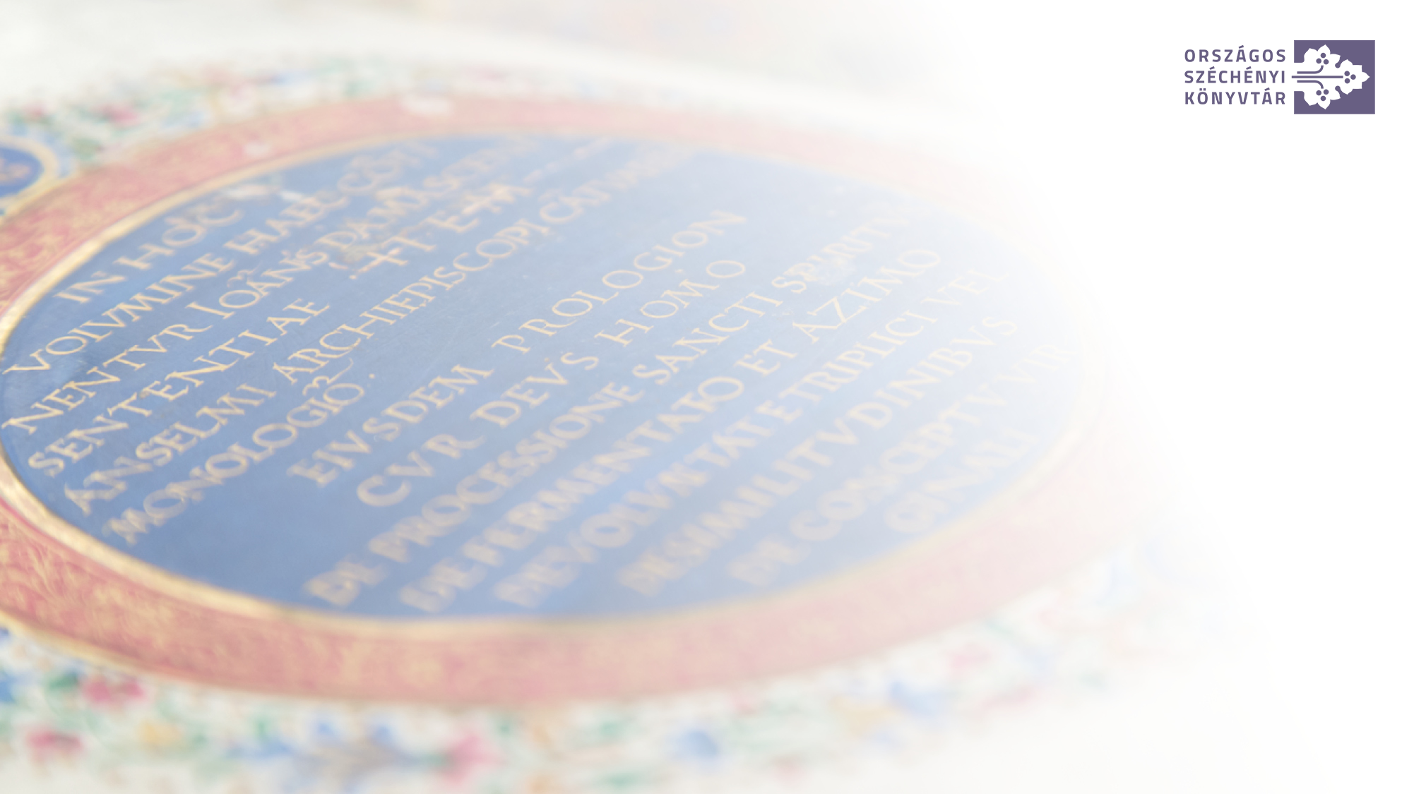
Webarchiválás a nemzeti könyvtárban
Drótos László
OSZK, Digitális Bölcsészeti Központ, Digitális Filológiai és Webarchiválási Osztály
Vörösmarty Mihály Könyvtár „Távcső a történelemre” konferencia Székesfehérvár, 2023. április 24.

Slide 2
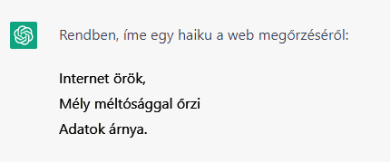
Kérdések:
Mit?
Miért?
Ki?
Hogyan?
Mennyi?
Mivel?
Kivel?
Merre?
2

Slide 3
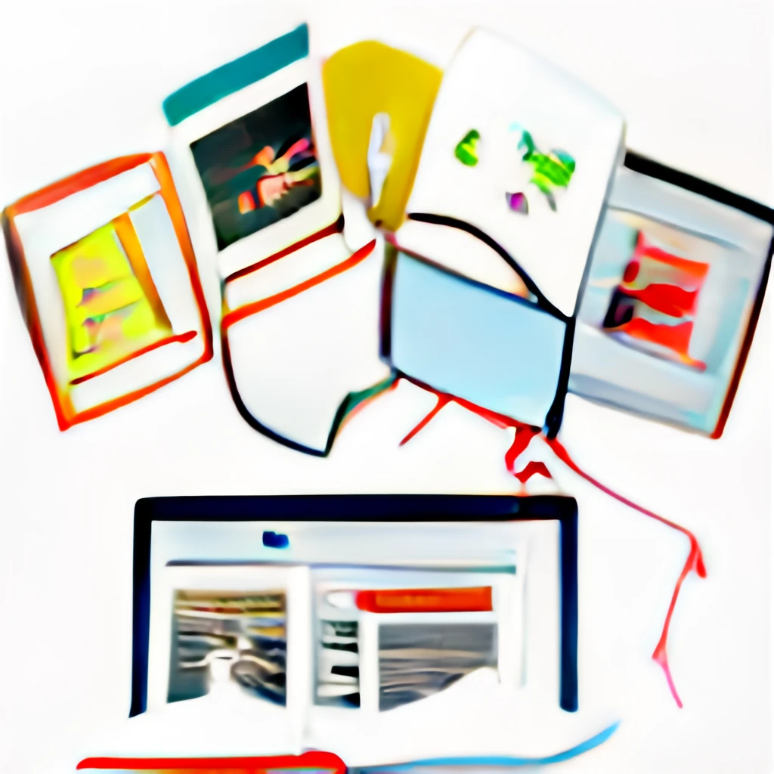
Mit?
Írott kommunikáció: elektronikus levél, azonnali üzenet, internetes fórum, tweet …
Írott dokumentum: szövegfájl, e-könyv, e-folyóirat, blog, wiki …
Adathalmaz: táblázat, adatbázis, strukturált szövegfájl …
Kép: digitális fotó, számítógépes grafika, infografika, mém, térkép …
Videó: rögzített felvétel (pl. vlog), élő közvetítés, videokonferencia …
Hang: rögzített felvétel (pl. podcast), élő közvetítés (pl. online rádió) …
Térhatású: 3D modell, VR játék, metaverzum …
Vegyes: prezentáció, honlap, hírportál, virtuális kiállítás, közösségi média, digitális műalkotás …
Egyéb: szoftver, applikáció, számítógépes játék …
A képet generálta:
Megjegyzés: a színessel írt műfajok archiválásával és szolgáltatásával már több-kevesebb tapasztalatunk van az OSZK-ban.
3

Slide 4
Mit?
Gyűjtőkör definiálása: téma, műfaj, formátum, minőség, nyilvánossági és veszélyeztetettségi szint szerint
Dokumentum/mű megőrzése: tartalom, forma, interaktivitás, időbeli változás
Tartalmi környezet megőrzése: beágyazott/belinkelt elemek, ajánlott tartalmak, reklámok, kommentek, lájkok, megosztások
Formátum/technológia megőrzése: DOC, LIT, DjVu, Flash, SilverLight, Java applet...
Futtató környezet megőrzése/emulálása: operációs rendszer, böngésző, lejátszó vagy megjelenítő program, mobil applikáció
Metaadatok megőrzése: leíró, adminisztrációs, technikai adatok
A képet generálta:
4

Slide 5
Miért?
Az interneten a fizikai világunk folyamatos leképezése zajlik.
Számos műfaj csak digitális formában létezik.
A digitális állományok sérülékenyek, könnyen törölhetők vagy megváltoztathatók, idővel értelmezhetetlenné válhatnak.
Ha egy born digital dokumentum elveszett, nem lehet újradigitalizálni.
Nincs katalógus és nincs stabil lelőhely, az online dokumentumok nem hivatkozhatók biztonságosan.
Mivel az internetes tartalom eleve digitális, ezért számítógéppel feldolgozható, kutatható, rendkívül értékes „nyersanyag”.
A képet generálta:
5

Slide 6
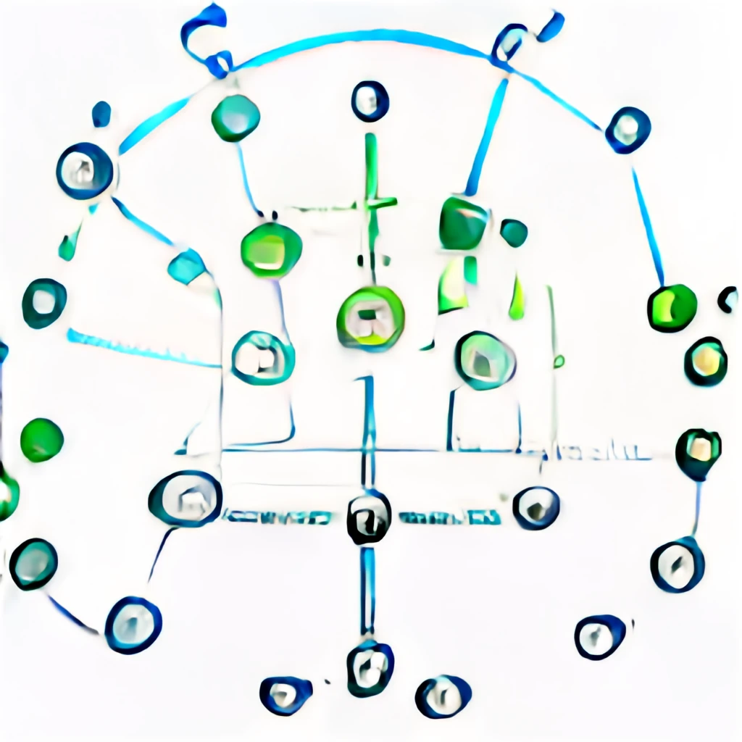
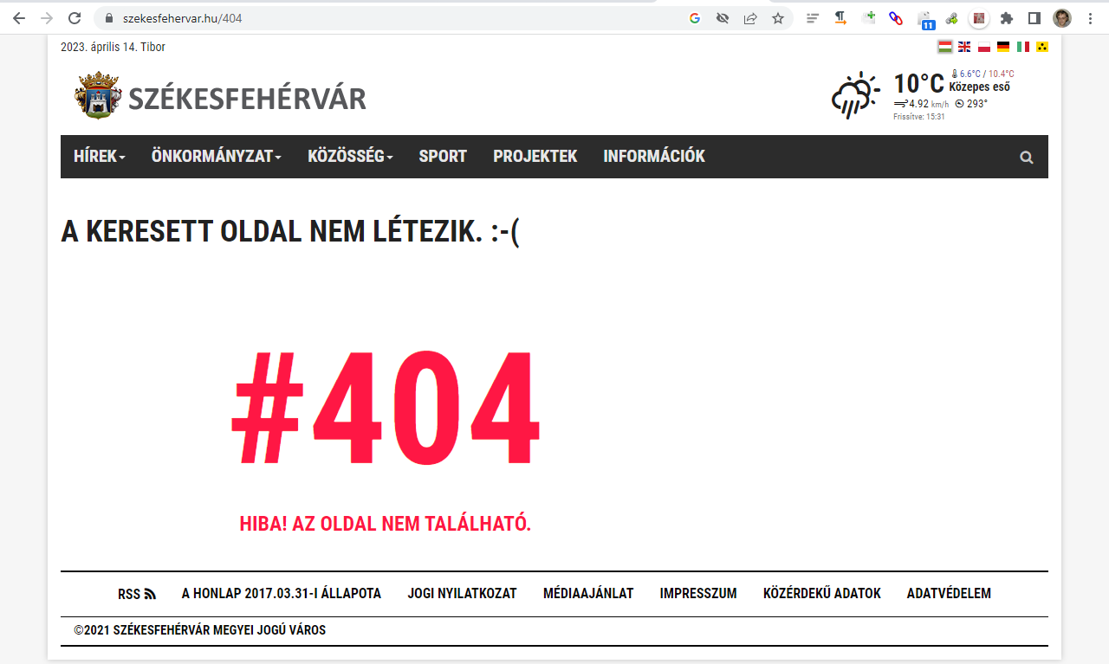
Ki?
Szereplők: közgyűjtemények, cégek, non-profit szervezetek, tudományos műhelyek, tartalomgazdák
Közgyűjtemények: könyvtárak, levéltárak, audiovizuális archívumok, múzeumok
Könyvtárak: nemzeti könyvtár, szak- és felsőoktatási könyvtárak, közkönyvtárak
Nemzeti könyvtár: jogszabályi háttér
2006 Magyar Internet Archívum terv
2017 OSZK Webarchívum pilot projekt
2019-2020 Üzemszerű működés
2021 A kormányrendelet érvénybe lép
2022 Digitális Bölcsészeti Központ, Digitális Filológiai és Webarchiválási Osztály
A képet generálta:
6

Slide 7
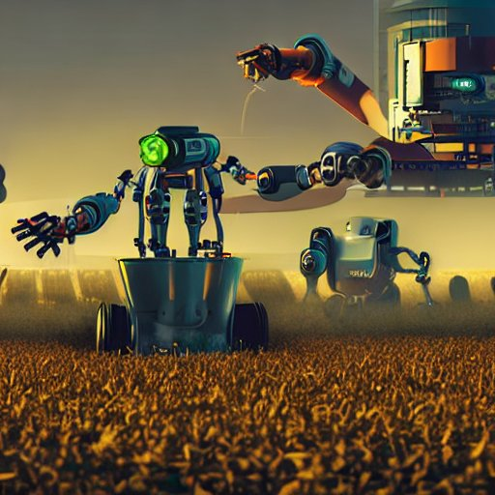
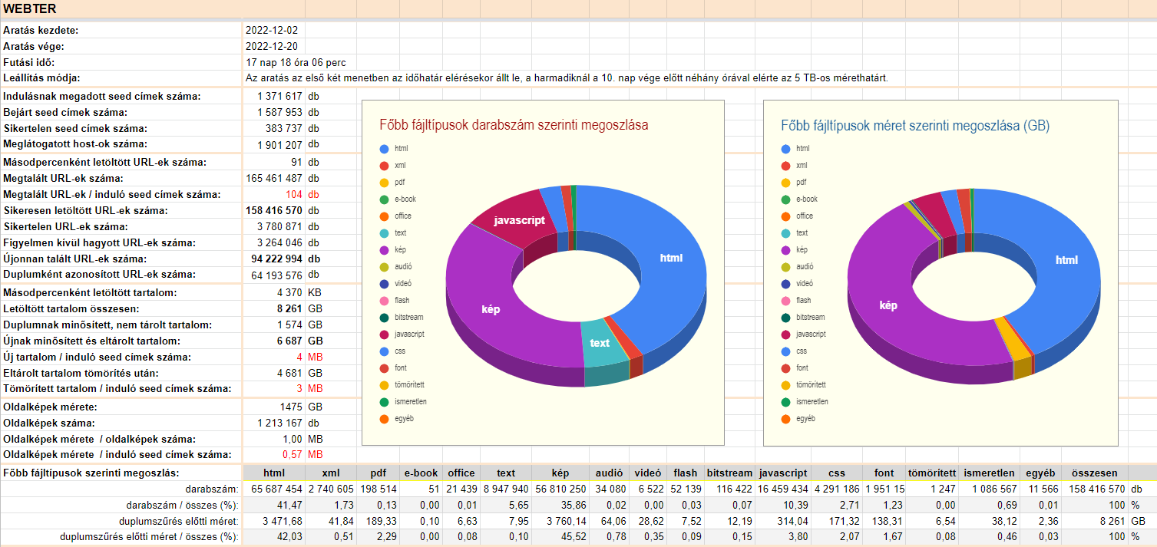
Hogyan?
ARCHIVÁLÁS
Egyedi mentések célszoftverekkel: weboldalak, speciális webhelyek, közösségi média, podcastok
Tömeges aratások robottal:
Válogatva: témakör, műfaj, esemény, személy, intézmény, földrajzi egység szerint
Válogatás nélkül: a magyar webtér nyilvános, eddig felderített része
Ütemezés: egyszer, rendszertelenül, naponta, 1-2 hetente, negyedévente, félévente
Tárolás: WARC konténerek, fájlrendszer, ZIP csomag (beadott anyag esetén)
Utómunkák: indexelés, oldalkép gyártás, statisztika készítés, minőségellenőrzés, finomhangolás, részletes metaadatolás
A képet generálta: Stable Diffusion Online
7

Slide 8
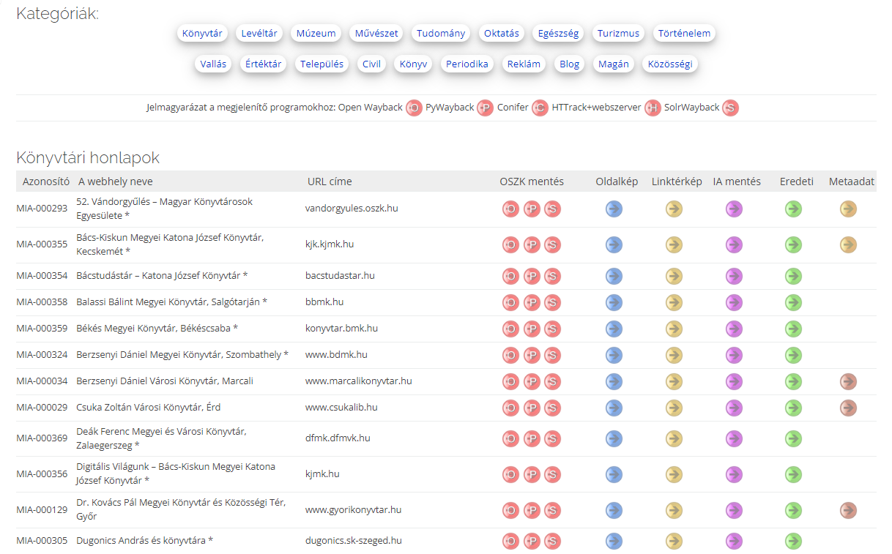
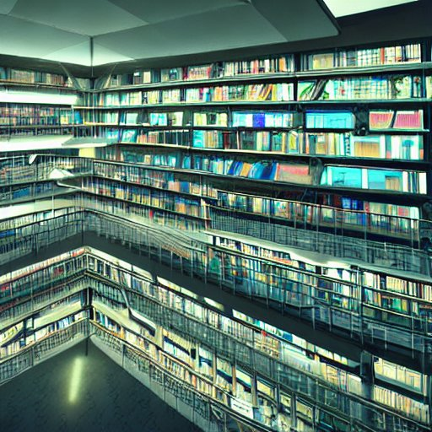
Hogyan?
SZOLGÁLTATÁS
Nyilvánosan: demó gyűjtemény, OSZK-s webhelyek, Rákóczi-archívum, Széchényi Ferenc-archívum
Helyben: tematikus, műfaji és webtér aratások anyaga, esemény-alapú gyűjtések
Böngészés: részgyűjtemények szerint
Keresés: metaadatokban (nyilvános) név+URL seed-kereső (tematikus/műfaji, zárt) title+URL seed-kereső (webtér, zárt) teljes szövegben (néhány fontosabb részgyűjteményben külön is)
Találati lista: többféle megjelenítő, oldalképek, linktérkép, Internet Archive mentések, statisztika (teljes szövegű keresés esetén)
A képet generálta: Stable Diffusion Online
8

Slide 9
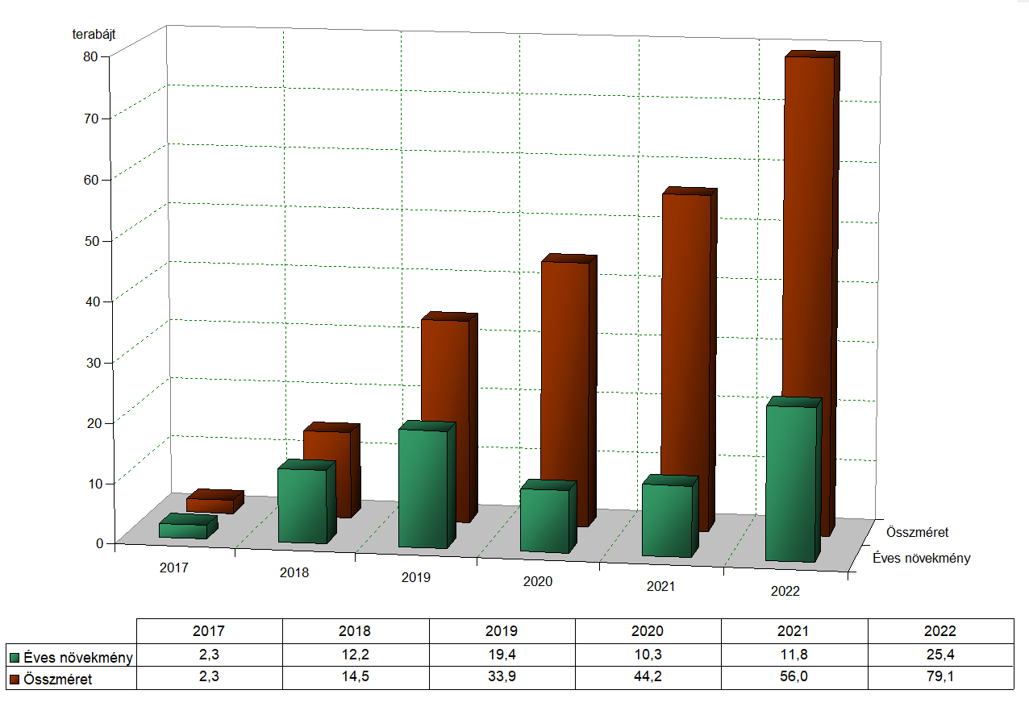
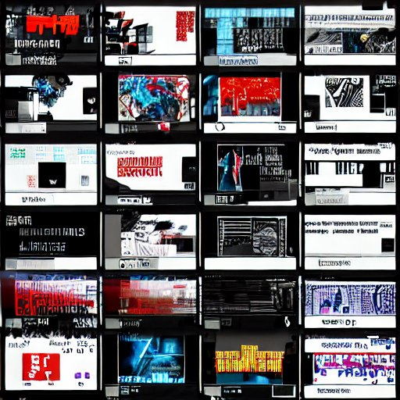
Mennyi?
NYILVÁNOS GYŰJTEMÉNY
Demó: 332 webhely
OSZK-s saját: 99 webhely
Rákóczi: 308 weboldal
Összméret: kb. 1,8 terabájt
ZÁRT ARCHÍVUM
Tematikus: 17 db (több mint 60 ezer webhely)
Műfaji: 6 db (podcast: 1257 csatorna 75 ezer fájl, periodika: 7328 nyilvántartott, 6953 még mentett)
Esemény: 17 db
Földrajzi: 1 db (Kárpátalja)
Webtér: kb. 1,37 millió domén és aldomén
Összméret: több mint 80 terabájt
A képet generálta: Stable Diffusion Online
9

Slide 10
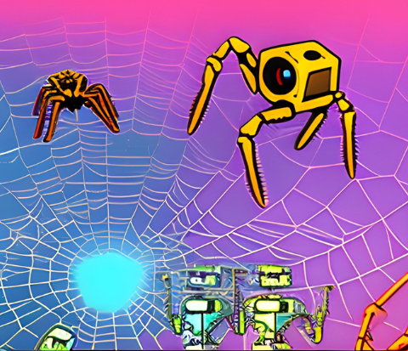
Mivel?
Szerverek: A KIFÜ által üzemeltetett C4e felhőben 4 db szerver (webharvest, webharvest2, webadmin, webarchivum) és 150 (300) + 10 terabájt tárhely
Keretrendszerek: Web Curator Tool, Kaptafa
Archiváló eszközök: Heritrix, Brozzler, Browsertrix (terv), Conifer, Webrecorder, ArchiveWeb.Page, HTTrack
Megjelenítő programok: OpenWayback, PyWb, ReplayWeb.Page, SolrWayback (teljes szövegű kereső és vizualizáló eszköz is)
A képet generálta: Canva text to image application
10

Slide 11
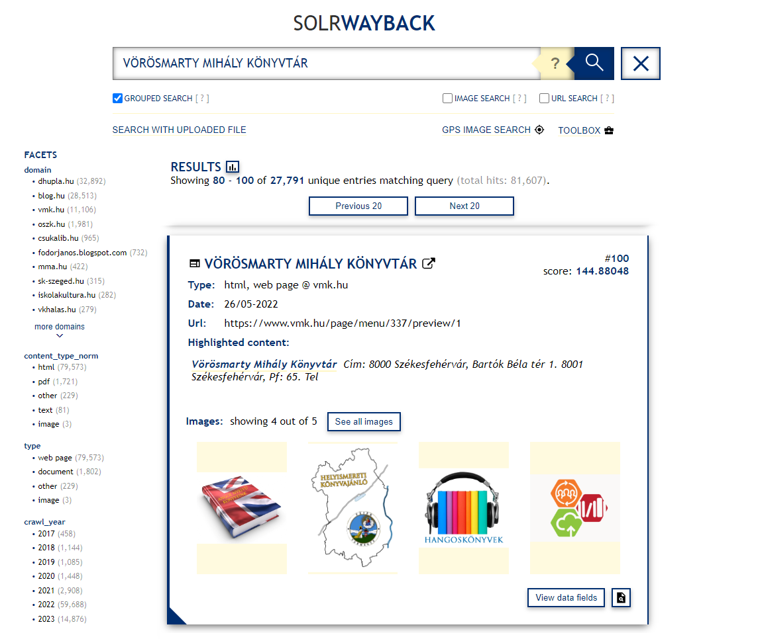
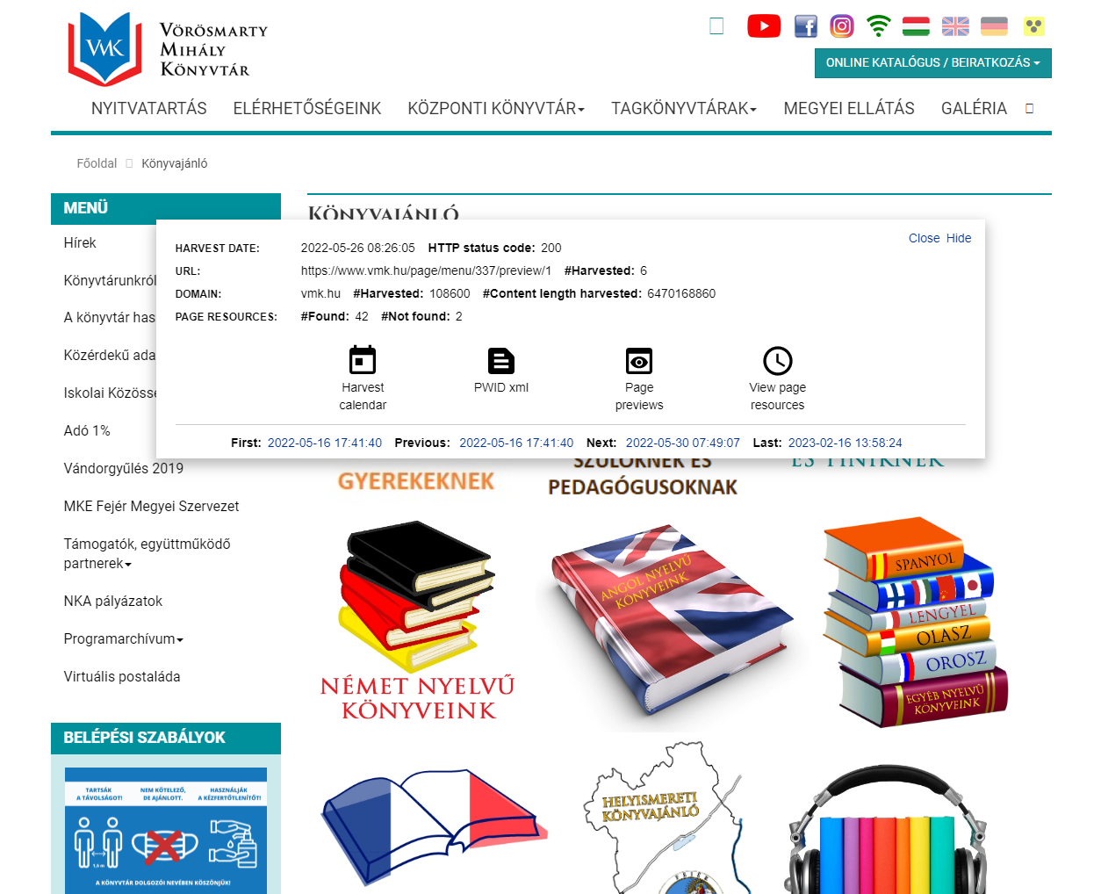
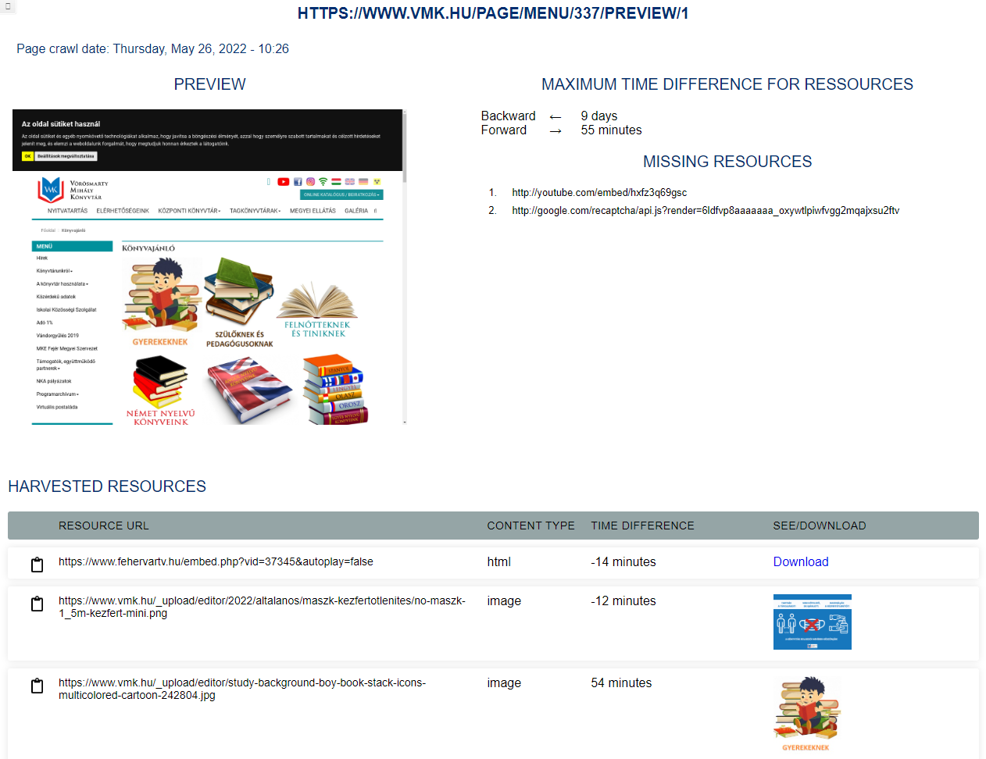
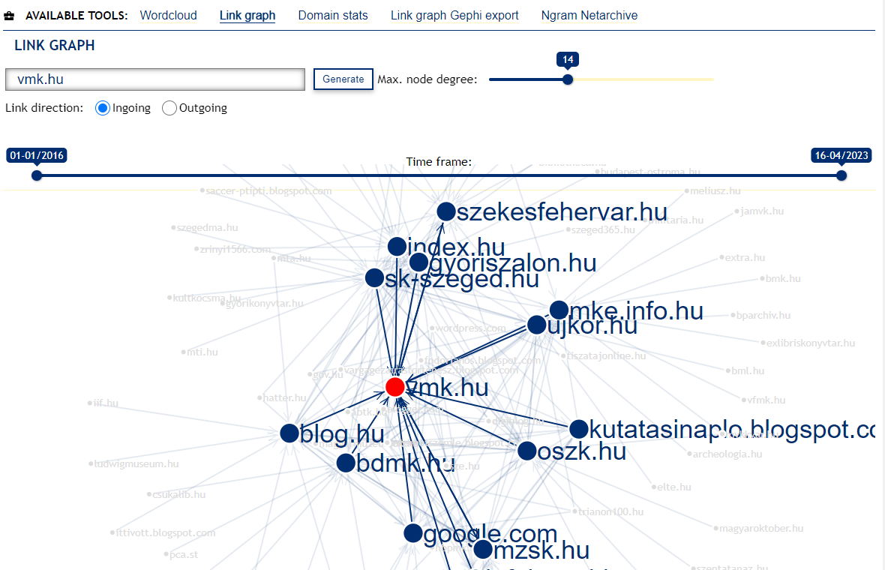
11

Slide 12
Kivel?
HAZAI PARTNEREK
KDS pályázat nyertes könyvtárai
Megyei hatókörű városi könyvtárak
Egyetemi könyvtárak és tanszékek
Tudományos műhelyek
KÜLFÖLDI EGYÜTTMŰKÖDÉSEK
International Internet Preservation Consortium
Internet Archive
WARCnet projekt
Central European Web Archives (terv)
A képet generálta:Wepik’s AI image generator
12

Slide 13
Merre?
Az infrastruktúra átszervezése
A hosszú távú megőrzés megoldása
Új archiváló eszközök és módszerek (pl. API-n át való letöltés, web-scraping, fizetős oldalak mentése böngészőt használó robottal)
URL címek és WARC fájlok átvétele
Új metaadatnyilvántartó rendszer
RDA alapú leírás kidolgozása
„Közpénzes” webhelyek nyilvános szolgáltatása
Képfájlok szolgáltatása a DKA-val együtt
Gépi tanulás és mesterséges intelligencia (pl. tárgyszavazás, entitások azonosítása, képfelismerés, hang → szöveg konverzió)
A webarchívum kutatási célú hasznosítása
... ... ... ... ... ... ...
A képet generálta:Wepik’s AI image generator
13

Slide 14
KÖSZÖNÖM A FIGYELMET!
E-posta: webarchivum@oszk.hu Honlap: webarchivum.oszk.hu

